Slide 1
Impact d’une exploitation intensive des rémanents sur la fertilité des sols forestiers et sur leur biodiversité
Emila AKROUME
Marc Buée, Interactions Arbres Microorganismes, INRA Champenoux
Laurent Saint-André, Biogéochimie des Ecosystèmes Forestiers, INRA Champenoux
Bernd Zeller, Biogéochimie des Ecosystèmes Forestiers, INRA Champenoux
Collaboration avec l'ONF R&D

Slide 2
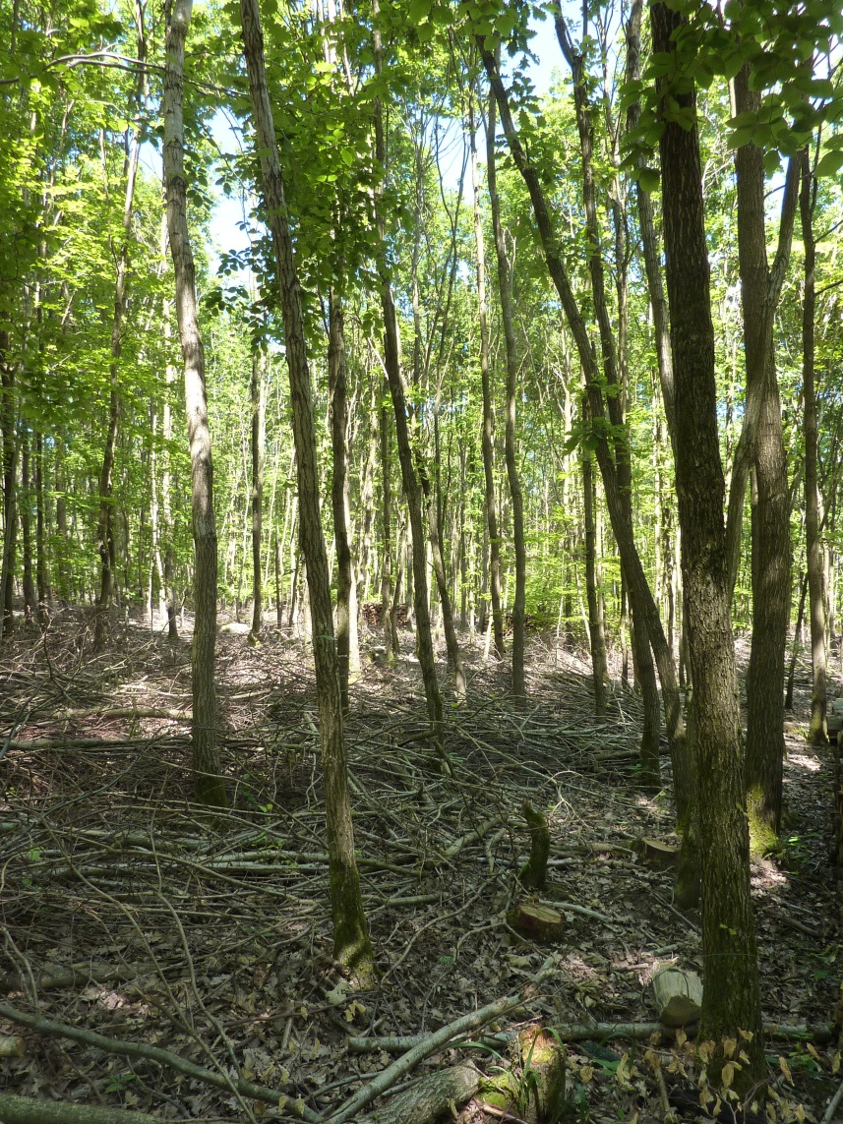
Contexte général
Contexte et objectifs de la thèse
Réduction de la consommation des énergies fossiles et développement du marché des énergies renouvelables
Objectif 2020: 23% d’énergies renouvelables dans la consommation énergétique totale métropolitaine → filière BIOMASSE
Enjeux: Augmentation de la production de biomasse forestière bois-énergie : plus de 55% des énergies renouvelables consommées
Evolution des méthodes de gestion et de récolte
Utilisation des résidus d’exploitation forestière: branches, menus-bois de diamètre < 7cm
Parcelle 67, FC de Reichshoffen

Slide 3
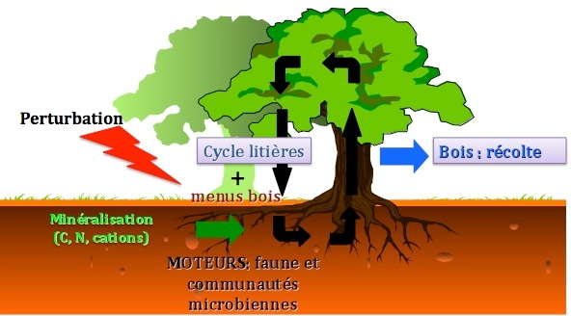
Contexte général
Contexte et objectifs de la thèse
Etudes similaires: en milieu tropical et en forêt boréale (pays scandinaves)
Conséquences différentes: réponses très fortes en forêt tropicale/ peu d’effets en forêt boréale
→ Qu’en est-il pour les forêts tempérées ?

Slide 4
Problématiques
Quels sont les effets d’un prélèvement accru des rémanents sur les flux biogéochimiques et sur la biodiversité des sols ?
Quel est le niveau de résilience des écosystèmes forestiers face à l’intensification des prélèvements de biomasse ?
Y a-t-il un seuil de non-retour à l’équilibre des flux et / ou des seuils de richesses microbiennes à partir desquels la restauration de l’équilibre n’est plus possible ?
Quelles fonctions de l’écosystème peuvent être restaurées par amendement (apport de cendres) ?

Slide 5
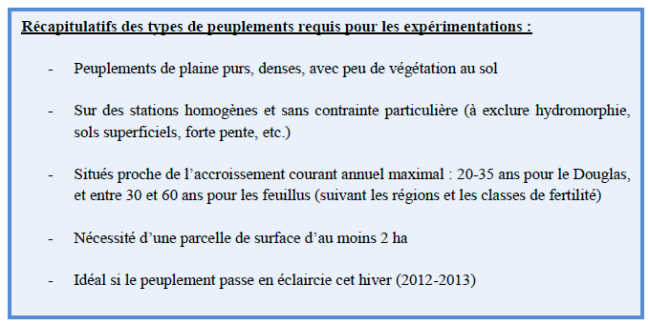
Descriptif du projet
Mise en œuvre
Mise en place d’un réseau de suivi sur le long terme (> 20 ans): réseau MOS = Matières organiques des Sols thèse = point T₀ du réseau → 3 essences: hêtre, chêne (sessile et pédonculé), douglas
Zones stratégiques pour le développement de la filière bois-énergie
En tenant compte des aires de répartition actuelles et modélisées pour le futur
Réseau de 18 placettes expérimentales (6 placettes/essences) réparties sur la France

Slide 6
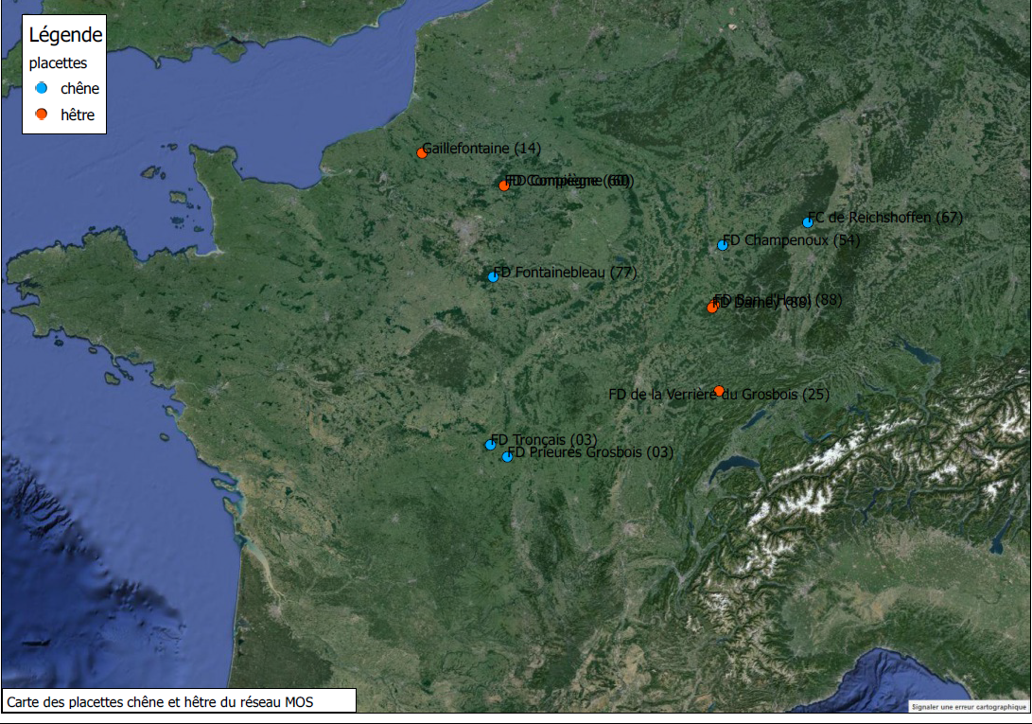
Descriptif du projet
Mise en œuvre

Slide 7
Descriptif du projet
4 modalités testées :
Témoin : sylviculture habituelle, prélèvement des grumes, conservation des rémanents après coupe
Retrait des rémanents
Retrait des rémanents + raclage de la litière
Retrait des rémanents + compensation par apport de cendres (expertise ONF R&D)
3 répétitions par modalité, sur des placettes de 40 m x 40 m
18 sites d’étude → 1 site= 2 ha
12 placettes/site → 1 placette = 1 600 m²
Caractérisation initiale de la parcelle 67 sur environ 2 ha
Quadrillage de la zone d’étude et repérage des points de prélèvement
Prélèvement de carottes de sol tous les 20m: litière, 0-5 cm, 5-10 cm et 10-20 cm
Caractérisation du peuplement : mesure de diamètre et hauteur tous les 40 m sur un cercle de 5m de rayon

Slide 8
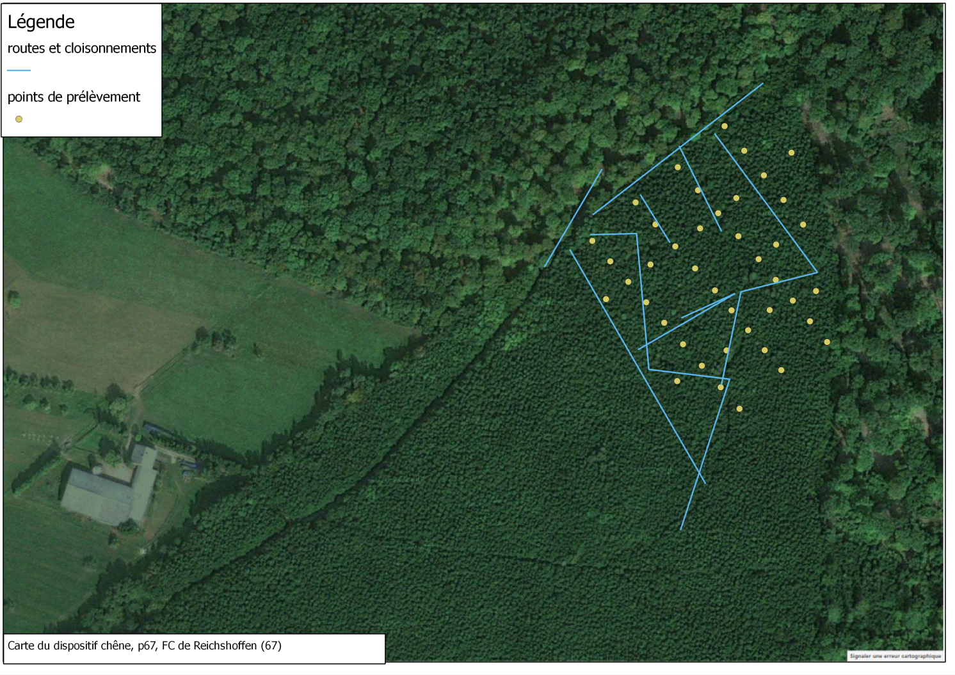
Descriptif du projet
Disposition des placettes après analyse spectres IR (sol et litière)→ cartographie de l’hétérogénéité spatiale sur les 2 ha qui va permettre de déterminer l’emplacement des

Slide 9
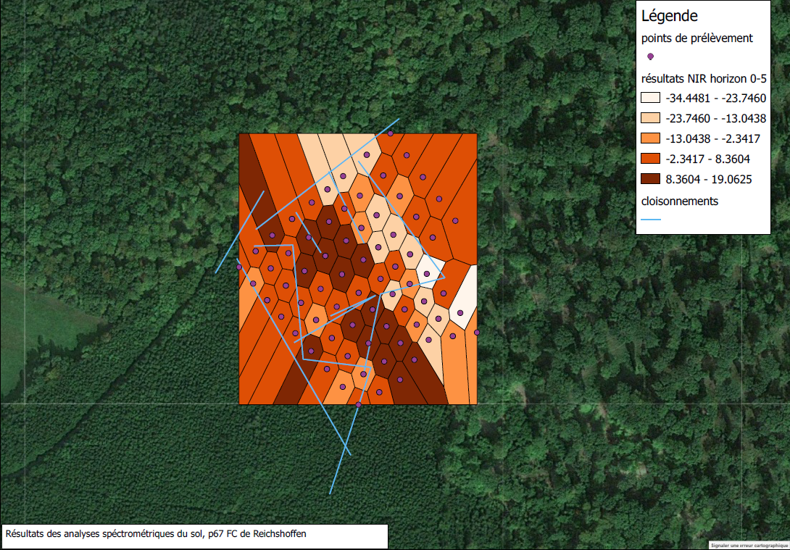
Descriptif du projet

Slide 10
Descriptif du projet
Étude des communautés microbiennes (bactériennes et fongiques) par des outils de génomique environnementale, inventaires mycologiques
Etude de la macrofaune (lombricidés) par un laboratoire partenaire de Rouen
Installation des traitements (raclage des litières et retrait des rémanents) à l’hiver 2013/2014 après travaux forestiers
Par la suite, mise en place des résines cationiques pour le suivi des flux minéraux dans le sol
Pas de contrainte sylvicole particulière pour le gestionnaire, pas d’interférence avec l’aménagement
La maintenance du réseau sur le long terme est assurée par l’INRA (unité BEF) sur le long terme (min 20 ans)
Réglementation via convention INRA/ONF/commune

Slide 11
Délivrables du projet
Compléter les connaissances sur l’impact du prélèvement des rémanents
Effets de sylviculture intense sur la fertilité des sols forestiers
Approfondir les connaissances en écologie des communautés microbiennes présentes, compléter les inventaires fongiques existants, etc.
Apporter des informations sur les réponses des écosystèmes forestiers sur le long terme, expérimentations sur les mesures de fertilisations compensatoires
Le réseau MOS est support pour divers projets de recherche sur les écosystèmes forestiers

Slide 12
Merci pour votre attention

